Slide 1







CHỦ ĐỀ 7
CUỘC SỐNG TƯƠI ĐẸP

Slide 2
Tiết 29
Đọc nhạc: Bài đọc nhạc số 5
Ôn bài hát: Đời cho em những nốt nhạc vui

Slide 3
Nội dung 1
Đọc nhạc: Bài đọc nhạc số 5

Slide 4
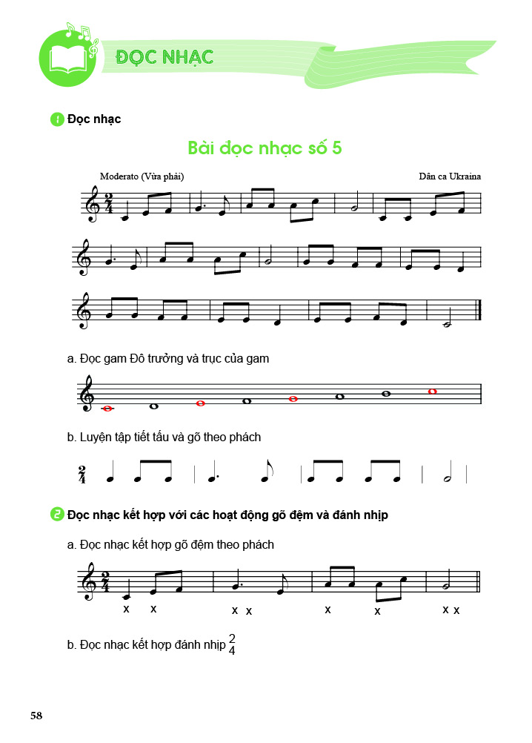
KHỞI ĐỘNG
https://www.youtube.com/watch?v=2HucADUFHfk

Slide 5
HÌNH THÀNH KIẾN THỨC MỚI
Tìm hiểu bài đọc nhạc
Bài đọc nhạc số 5 viết ở nhịp gì? Nêu khái niệm nhịp đó?
Nêu tên các nốt nhạc có trong bài đọc nhạc?
Nêu các hình nốt có trong bài đọc nhạc?

Slide 6
https://www.youtube.com/watch?v=2HucADUFHfk

Slide 7
Tập đọc từng nét nhạc
https://www.youtube.com/watch?v=2HucADUFHfk

Slide 8
LUYỆN TẬP
https://www.youtube.com/watch?v=2HucADUFHfk

Slide 9
Nội dung 2
Ôn tập bài hát
Đời cho em những nốt nhạc vui

Slide 10
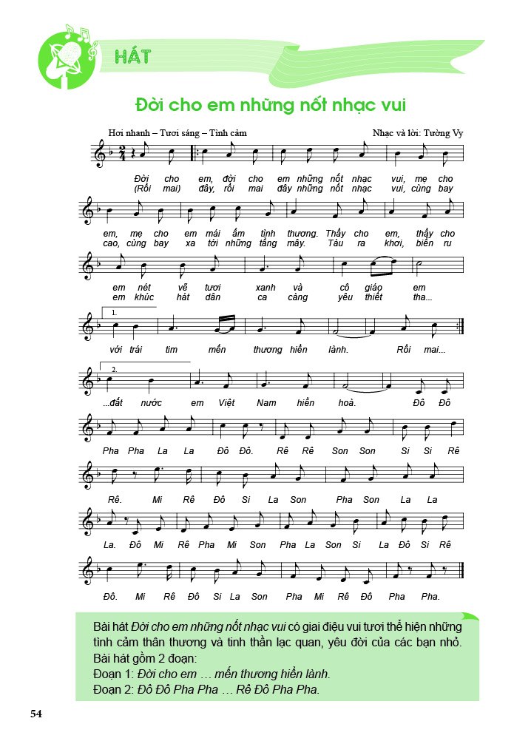

LUYỆN TẬP
https://www.youtube.com/watch?v=5gbsLcsXmyI

Slide 11
LUYỆN TẬP
Luyện tập hát theo các hình thức
Hát nối tiếp, hòa giọng | Lời 1 | Lời 2
Nhóm Nam | Đời cho em….mái ấm tình thương | Rồi mai đây….tới những tầng mây
Nhóm nữ | Thầy cho em….mến thương hiền lành | Tàu ra khơi….Việt Nam hiền hòa
Hòa giọng: Đô Đô Pha Pha…..Rê Đô Pha Pha
https://www.youtube.com/watch?v=nQ _jFoID9Fc
https://www.youtube.com/watch?v=BcfXMWkOCD8

Slide 12
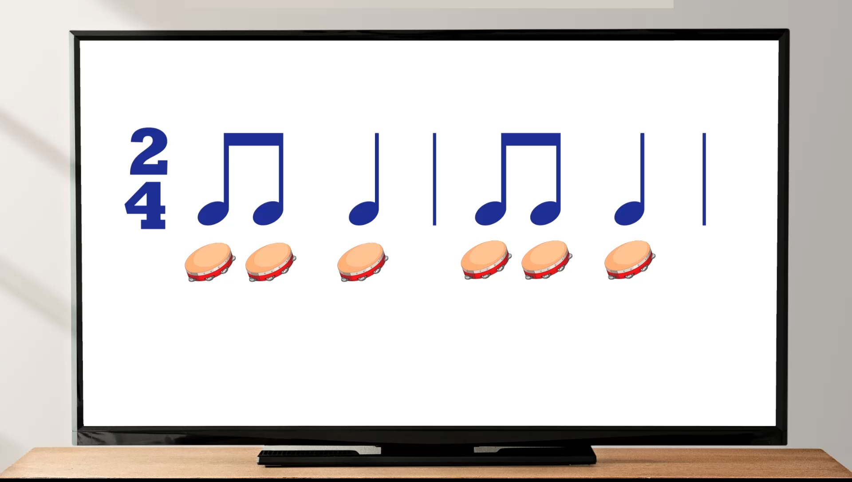
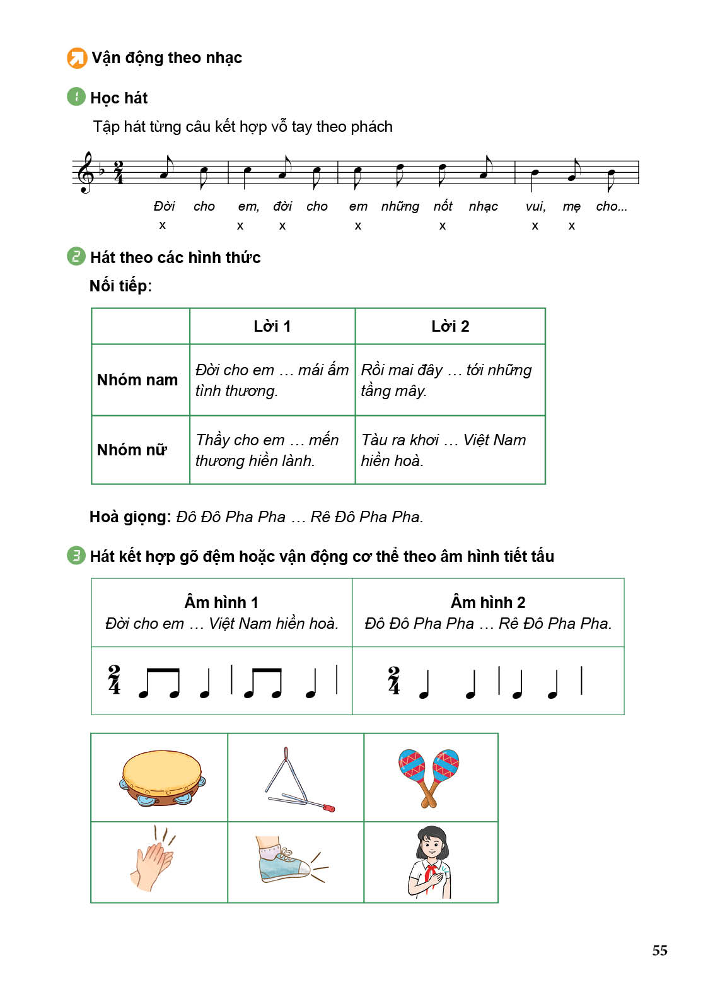
Hát kết hợp gõ đệm hoặc vận động cơ thể theo âm hình tiết tấu

Slide 13

VẬN DỤNG
GV khuyến khích nhóm/ cá nhân sáng tạo thêm cách thể hiện phù hợp với nhịp điệu của bài hát.

Slide 14

CHUẨN BỊ BÀI CHO TIẾT SAU
Tìm hiểu về nhạc sĩ Pyotr Ilyich Tchaikovsky từ các nguồn tài liệu khác nhau và trả lời các câu hỏi.
Hãy học thật chăm chỉ nhé!
Nhớ chuẩn bị bài cho tiết sau bạn nhé!
Tìm hiểu trước khúc nhạc Chèo thuyền

